Slide 1
Corso di JDBC
Java DataBase Connectivity
La connessione ai Database in Java

Slide 2

COSA E’ JDBC ?
Java DataBase Connection: permette l’accesso ai DB in modo indipendente dalla piattaforma e dal DBMS
JDBC è ad oggetti contro ODBC (Microsoft)
che è strutturale
Offre servizi relativi a:
Connessione al DB
Esecuzione istruzioni SQL
Elaborazione dei risultati
Transazioni
Chiusura della connessione

Slide 3
DRIVER
I Driver JDBC-Compliant sono necessari per
stabilire la connessione al DBMS
I Driver possono essere :
Direct
JDBC-ODBC Bridged
JDBC API
JDBC API
JDBC Manager
JDBC Manager
JDBC Driver API
JDBC Driver API
Driver
Proprietario
JDBC-ODBC
BRIDGE
ODBC DRIVER
Notes:
In informatica, è detto driver l'insieme di procedure, spesso scritte in assembly, che permette ad un sistema operativo di pilotare un dispositivo hardware. Il driver permette al sistema operativo di utilizzare l'hardware senza sapere come esso funzioni, ma dialogandoci attraverso un'interfaccia standard, i registri del controllore della periferica, che astrae dall'implementazione dell'hardware e che ne considera solo il funzionamento logico. In questo modo hardware diverso costruito da produttori diversi può essere utilizzato in modo intercambiabile.
Ne consegue che un driver è specifico sia dal punto di vista dell'hardware che pilota, sia dal punto di vista del sistema operativo per cui è scritto. Non è possibile utilizzare driver scritti per un sistema operativo su uno differente, perché l'interfaccia è generalmente diversa.
Il driver è scritto solitamente dal produttore del dispositivo hardware, dato che è necessaria un'approfondita conoscenza dell'hardware per poter scrivere un driver funzionante. A volte, i driver vengono scritti da terze parti sulla base della documentazione tecnica rilasciata dal produttore, se questa è disponibile.

Slide 4
Connessione al DBMS
Ogni DBMS è individuato da un URL
del tipo
jdbc:<subprotocol>:<source>;[<name>=<value>]
Es: jdbc:odbc:CatalogoCD
jdbc:mysql://localhost/CatalogoCD
Responsabile dell’associazione del Driver
alla sorgente è il DriverManager

Slide 5
Eccezioni
Ogni metodo relativo alla connessione al DB
può sollevare una SQLException
Essa dispone dei seguenti metodi:
getMessage() fornisce il messaggio di errore
getErrorCode() codice di errore del DB vendor
setNextException() permette di inserire altre informazioni
getNextException() eventuali altre Exception

Slide 6




Scopo
Scrivere un’applicazione
java che si interfacci con
un DB a condizione che
abbia stesso
funzionamento
indipendentemente dal
tipo di DB.
java
DB
DB

Slide 7
La soluzione è JDBC
Sono API Java per eseguire SQL
Un’interfaccia a basso livello verso il DB
Sono fornite nel package java.sql
Permettono:
  Connessioni al database
  Esecuzione di istruzioni SQL
  Esecuzione di query SQL
  Elaborazione dei risultati

Slide 8
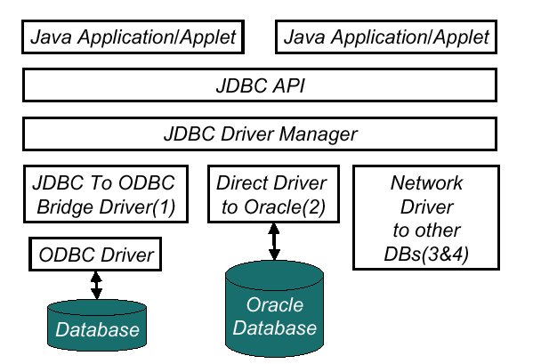
Architettura JDBC
interfacce
driver

Slide 9
Indipendenza dal DB
E’ resa possibile dalla presenza dei drivers.
Si ottiene indipendenza della logica del sistema dal motore relazionale

Slide 10
JDBC Drivers
Sono classi per lavorare con i DB
  JDBC definisce l’interfaccia verso il driver
  I fornitori di DB implementano l’interfaccia
I drivers sono forniti da
  Sun
  IBM, Oracle,…
I driver possono essere di 4 tipi

Slide 11
ODBC
E’ una componente di Windows per la gestione di drivers per DB
E’ una famiglia di driver
Le componenti JDBC si collegano direttamente alla componente ODBC (Driver 1)

Slide 12
Driver di tipo 1
JDBC-ODBC Bridge
Fa leva sul supporto ODBC esistente
sulle macchine Windows
Vantaggi
  La maggior parte dei DB supporta ODBC
  Facili da usare
Svantaggi
  Le performance possono essere ridotte
  (ulteriore passaggio)

Slide 13
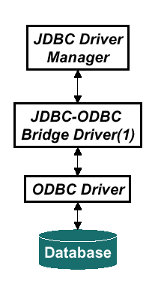
Driver di tipo 1

Slide 14
Driver di tipo 2
Driver diretti
Traducono le chiamate JDBC in chiamate di driver nativi già esistenti sulla macchina

Slide 15
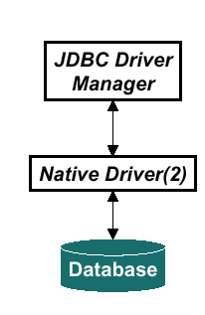
Driver di tipo 2

Slide 16
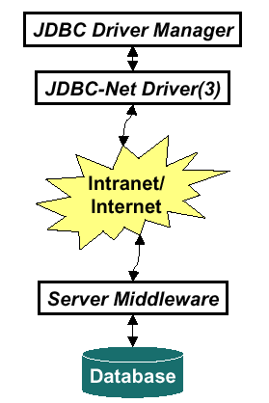
Driver di tipo 3

Slide 17
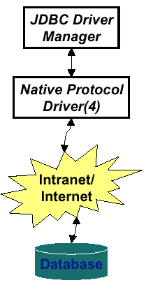
Driver di tipo 4

Slide 18
FASI DI UTILIZZO
Connessione al DB
Creazione di Statement
Esecuzione istruzioni SQL
Elaborazione dei Risultati
Chiusura della connessione

Slide 19
DriverManager
Classe : java.sql.DriverManager
Permette di associare un Driver ad un
DBMS individuato da un URL secondo
i criteri:
Proprietà di sistema sql.driver
Caricamento esplicito
Class.forName(<nome driver>);
Es: Class.forName(“sun.jdbc.odbc.JdbcOdbcDriver”);
Permette di aprire la connessione fornendo
un oggetto Connection

Slide 20
Connessione al DB
La connessione è rappresentata da un
oggetto di tipo Connection ottenuto
nei seguenti modi:
Dal DriverManager
Connection con=DriverManager.getConnection(url);
Dall’oggetto Driver
Driver driver=DriverManager.getDriver(url);
Connection con=driver.connect(url,info);

Slide 21
Connessione al DB
L’oggetto Connection è responsabile
della connessione al DB e fornisce
strumenti per:
Ottenere gli oggetti Statement per l’esecuzione
di istruzioni SQL
Gestire le transazioni
Ottenere le informazioni relative al DBMS

Slide 22
Aprire un collegamento ODBC
Creare il database (file .mdb)
Configurare la connessione:
Pannello di controllo → Strumenti di Amministrazione
→ Origine dati ODBC
Scegliere DSN di sistema
Click su aggiungi
Scegliere un driver nella lista e click su fine
Dare un nome arbitrario a “nome origine dati”.
Questo nome comparirà nel programma Java
DriverManager.getConnection(“jdbc:odbc:nome”);
Click su seleziona e selezionare il file .mdb del database
Ok su tutte le finestre.

Slide 23
Caricare i driver di JDBC
I driver JDBC di qualsiasi tipo vengono caricati dall’applicazione in maniera dinamica
  Mediante un’istruzione del tipo Class.forName(“package.class”)
  Nel caso di ODBC le classi Driver sono:
    sun.jdbc.odbc.JdbcOdbcDriver
Una volta che il driver viene caricato
  È possibile connettersi al DB tramite metodi statici della classe DriverManager

Slide 24
I tipi chiave di JDBC
DriverManager class
  Gestore dei driver
  Fornisce la connessione al database
Connection interface
  Rappresenta la connessione al DB
Statement interface
  Classe wrapper per gli statement SQL
ResultSet interface
  Fornisce accessi ai risultati di una query SQL

Slide 25
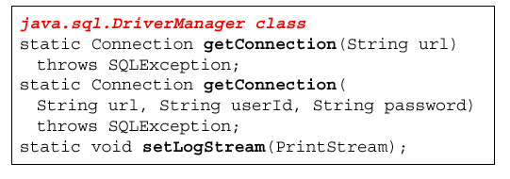
DriverManager Class
Gestisce i driver
Crea le connessioni ai DB
Fornisce delle utility per tenere traccia della connessione

Slide 26
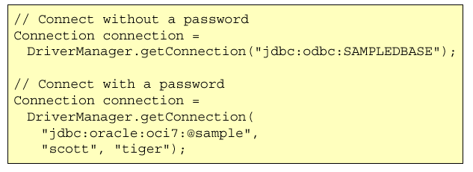
Creare le Connessioni
Si utilizza getConnection(..)
Esistono diversi overload del metodo
Alcuni DB richiedono una password ed una userid
Connection String,
Sono i dati necessari
per aprire la connessione
con il driver scelto in precedenza

Slide 27
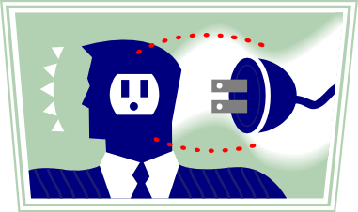
Interfaccia Connection
Una connessione rappresenta una sessione con uno specifico DB
Fornisce il contesto per eseguire uno statement SQL

Slide 28
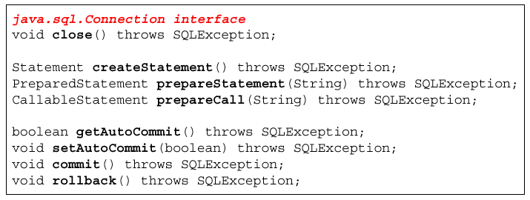
Interfaccia Connection
transazioni

Slide 29
java.sql.Connection
createStatement() | crea un nuovo statement
commit() | salva tutte i cambiamenti fatti dopo l’ultima commit e rilascia i lock di database
rollback() | annulla tutti i cambiamenti fatti dopo l’ultimo commit o rollback e rilascia i lock di database
getAutoCommit() | riporta lo stato corrente di AutoCommit
setAutoCommit(boolean) | imposta l’AutoCommit: dopo l’esecuzione di ogni statement viene implicitamente eseguita
isReadOnly() | verifica se la connessione è in modalità sola lettura
setReadOnly(boolean) | imposta questa connessione in modalità sola lettura (per ottimizzazioni)
prepareCall(String) | ritorna un CallableStatement: prepara una "stored procedure"

Slide 30
Oggetti Statement
Statement
Permette l’esecuzione di istruzioni SQL semplici
L’istruzione è ottimizzata ad ogni esecuzione
PreparedStatement
Fornisce un efficiente strumento per istruzioni ripetute
L’istruzione è ottimizzata solo alla prima esecuzione

Slide 31
Interfaccia Statement
Utilizzata per effettuare istruzioni SQL:
  Istruzioni di modifica
  Interrogazioni
int executeUpdate (String s) throws SQLException
ResultSet executeQuery (String s) throws SQLException
boolean execute (String s) throws SQLException
void close () throws SQLException

Slide 32
Esecuzione di statement: executeUpdate()
Utilizzato per
  INSERT, UPDATE, DELETE
  L’intero ritornato rappresenta le righe coinvolte nell’operazione
Statement st = connection.createStatement();
int res1= st.
executeUpdate(“insert into impiegati values
(‘francesco’,1000,’programmer’)”);
int res2= st.executeUpdate(“update impiegati set salario=1500”);

Slide 33
Istruzioni SQL sui dati
INSERT INTO nomeTabella VALUES(value1, value2,…)
INSERT INTO nomeTabella (columnX, columnY,..) VALUES(value1, value2,…)
UPDATE nomeTabella SET columnX = newValue [ WHERE condition]
DELETE FROM nomeTabella [ WHERE condition]
SELECT columnX, columnY FROM nomeTabella1, nomeTabella2, … [ WHERE condition]
Note:
i valori stringa vanno scritti tra singoli apici.
- se ci sono contatori nelle tabelle si usa la seconda forma di INSERT evitando di passare il valore del counter

Slide 34
Esecuzione di statement: executeQuery()
Viene utilizzata dallo statement SELECT
Restituisce un ResultSet
Statement st = connection.createStatement();
ResultSet res= st.executeQuery(“select * from impiegati”);

Slide 35
java.sql.Connection
prepareStatement(String) | ritorna un PreparedStatement: precompila una query SQL
getWarnings() | riporta i warning correnti
clearWarnings() | dopo di questo, getWarnings ritorna null fino a che non sono prodotti nuovi warning
getMetaData() | ritorna varie informazioni sulla connessione e sul database
nativeSQL(String) | ritorna l’SQL nativo generato dall’SQL del JDBC
close() | Rilascia subito le risorse del JDBC senza aspettare che vengano garbage-collected
isClosed() | verifica se la connessione è stata chiusa

Slide 36
Oggetto Statement
Fasi di utilizzo
Apertura della connessione
Connection con=DriverManager.getConnection(url);
Creazione dello Statement
Statement st=con.createStatement();
Esecuzione della istruzione SQL
Elaborazione dei risultati
Chiusura della connessione

Slide 37
Esecuzione Statement
Per eseguire uno Statement esistono i
metodi:
public boolean execute(String sql)
public int executeUpdate(String sql)
public ResultSet executeQuery(String sql)

Slide 38
Gestione dei risultati
Attraverso i valori di ritorno
execute : true=ci sono risultati multipli
executeUpdate() : numero di record interessati alla SQL
executeQuery() : oggetto ResultSet dei risultati
Attraverso i metodi di navigazione
getMoreResults() : true=ci sono altri risultati multipli
getResultSet() : oggetto ResultSet corrente
getUpdateCount() : numero oggetti interessati alla SQL

Slide 39
Interfaccia ResultSet
Permette di accedere ai risultati di una query
Si comporta come un “Iterator”, parte dalla “riga 0” cioè fuori dalla tabella
L’accesso è ottenuto una riga alla volta, attraverso il metodo next()
Le colonne si accedono, fissata la riga, con i metodi getTipo()
Si può utilizzare il nome della colonna o il suo indice relativo:
    Tipo getTipo(int columnIndex)
    metodo più efficiente
    Tipo getTipo(String columnName)

Slide 40
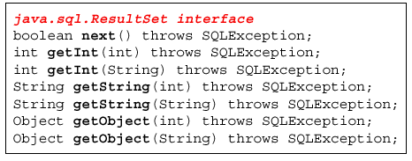
Interfaccia ResultSet
Inoltre ci sono i metodi per ottenere java.sql.Date:
Date getDate(int) throws SQLException;
Date getDate(String) throws SQLException;

Slide 41
Navigare il ResultSet
Es: Stampa a video le colonne
  - Nome ( colonna n°1 - tipo: testo)
  - Cognome ( colonna “cognome” - tipo: testo)
  di tutte le righe della tabella impiegati.
Statement st = connection.createStatement();
ResultSet res= st.executeQuery(“select * from impiegati”);
while(res.next()){
System.out.println(“Nome ”+ res.getString(1));
System.out.println(“Cognome ”+ res.getString(“cognome”));
}
st.close();

Slide 42
Ordine delle colonne
Non è garantito l’esatto ordine delle colonne nel risultato di una query tipo
select *
Per garantire l’ordine, occorre specificare le colonne richieste nella query.
select colName1, colName2 from tableName

Slide 43
Note su ResultSet
Il ResultSet “consuma” gli elementi: cioè righe e colonne si possono scorrere una sola volta!
Se utilizzo più di una volta lo stesso oggetto statement (istruzione query), il relativo ResultSet viene chiuso automaticamente.
Il numero/tipo/nome delle colonne si può recuperare
attraverso metodi dell’oggetto ResultSetMetaData,
che si ottiene con getMetaData()

Slide 44
ResultSet
Rappresenta l’insieme dei record
risultato di una istruzione SQL
Il metodo next() posiziona il cursore sul
record seguente
while ( rs.next()) {
String str=rs.getString(1);
int val=rs.getInt(“ANNO”);
---------------------
}

Slide 45
Esempio
import java.sql.*;
.....
try{
Class.forName("sun.jdbc.odbc.JdbcOdbcDriver");
}catch(ClassNotFoundException e){
System.out.println("Errore”);}
try{
String url="jdbc:odbc:catalogoCD";
Driver driver=DriverManager.getDriver(url);
Connection con =
DriverManager.getConnection(url,"","");
Statement st=con.createStatement();

Slide 46
Esempio
ResultSet res=
st.executeQuery("select titolo from listacd");
while(res.next()){
System.out.println(“titolo = ”+res.getString(1));
}
}catch(SQLException e){
System.out.println("Errore"+e.getMessage());
}
}

Slide 47
Interfaccia PreparedStatement
Estende l’interfaccia Statement
Migliora le performance per le query ripetute
La stringa della query può contenere dei ‘?’
Evita di avere codice SQL ripetuto all’interno del codice Java
PreparedStatement pst =
connection.prepareStatement(“select * from impiegati
where matricola = ?”);
pst.setInt(1,112504);
ResultSet result = pst.executeQuery();

Slide 48
Interfaccia PreparedStatement
Dove sono presenti i ‘?’, i valori possono essere
forniti a run-time, utilizzando gli appropriati
metodi
setTipo (index, value)
  index – indice relativo al ‘?’
  gli indici si contano a partire dal numero 1
  value – valore relativo al ‘?’ in posizione index
Infine si invocano i metodi
  executeUpdate() per effettuare modifiche
  executeQuery() per interrogazioni

Slide 49
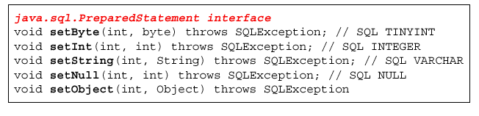
Settare il valore dei parametri
per il tipo java.sql.Date si utilizza:
void setDate(int, Date) throws SQLException;

Slide 50
Riepilogo tipi
I tipi chiave di JDBC
  I diversi tipi di driver
  DriverManager
    Gestore dei driver
    Crea la connessione al DB
  Connection
    Crea gli Statement
    Gestisce le transazioni
  Statement & PreparedStatement
    Costruisce e lancia istruzioni SQL
  ResultSet
    Permette recupero dei risultati delle query

Slide 51
Riepilogo Passi
1 creazione DB
2 configurazione connessione
3 caricamento driver
4 recupero connessione
5 esecuzione istruzioni SQL
6 recupero eventuali risultati
Classe java

Slide 52
ResultSetMetaData
Fornisce informazioni relativamente
al ResultSet
Si ottiene dall’oggetto ResultSet con
il metodo getMetaData()
ResultSetMetaData rsmd=rs.getMetaData();
int num_col= rsmd.getColumnCount();
for (int i=0;i<num_col;i++){
String colonna=rsmd.getColumnLabel(i+1);
int tipo =rsmd.getColumnType(i+1);
---------------
}

Slide 53
DatabaseMetaData
Fornisce informazioni relativamente
al DB
Si ottiene dall’oggetto Connection con
il metodo getMetaData()
DatabaseMetaData dbmd=com.getMetaData();
String dr=dbmd.getDriverName();
ResultSet rs=dbmd.getCatalogs();
---------------
}

